Slide 1
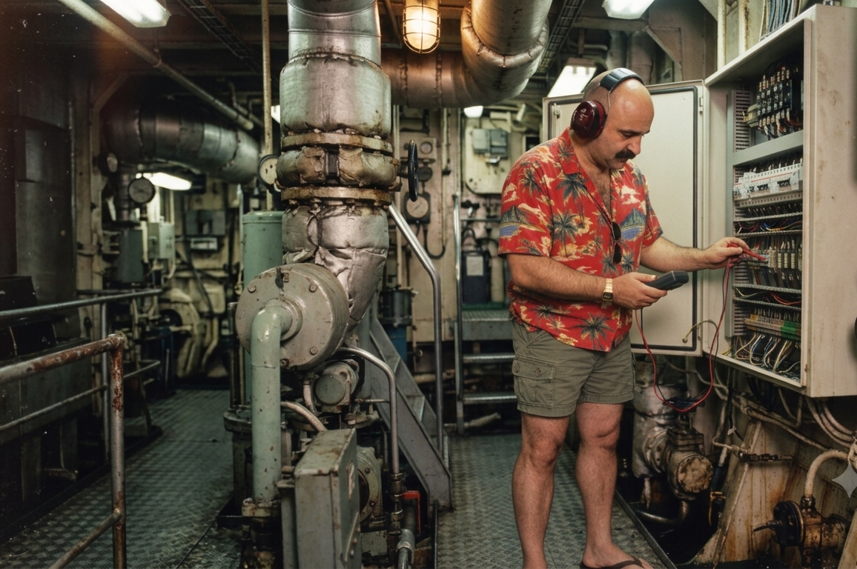
Elsäkerhet och
riskbedömning
Föreläsning 1B · 3 timmar

Slide 2
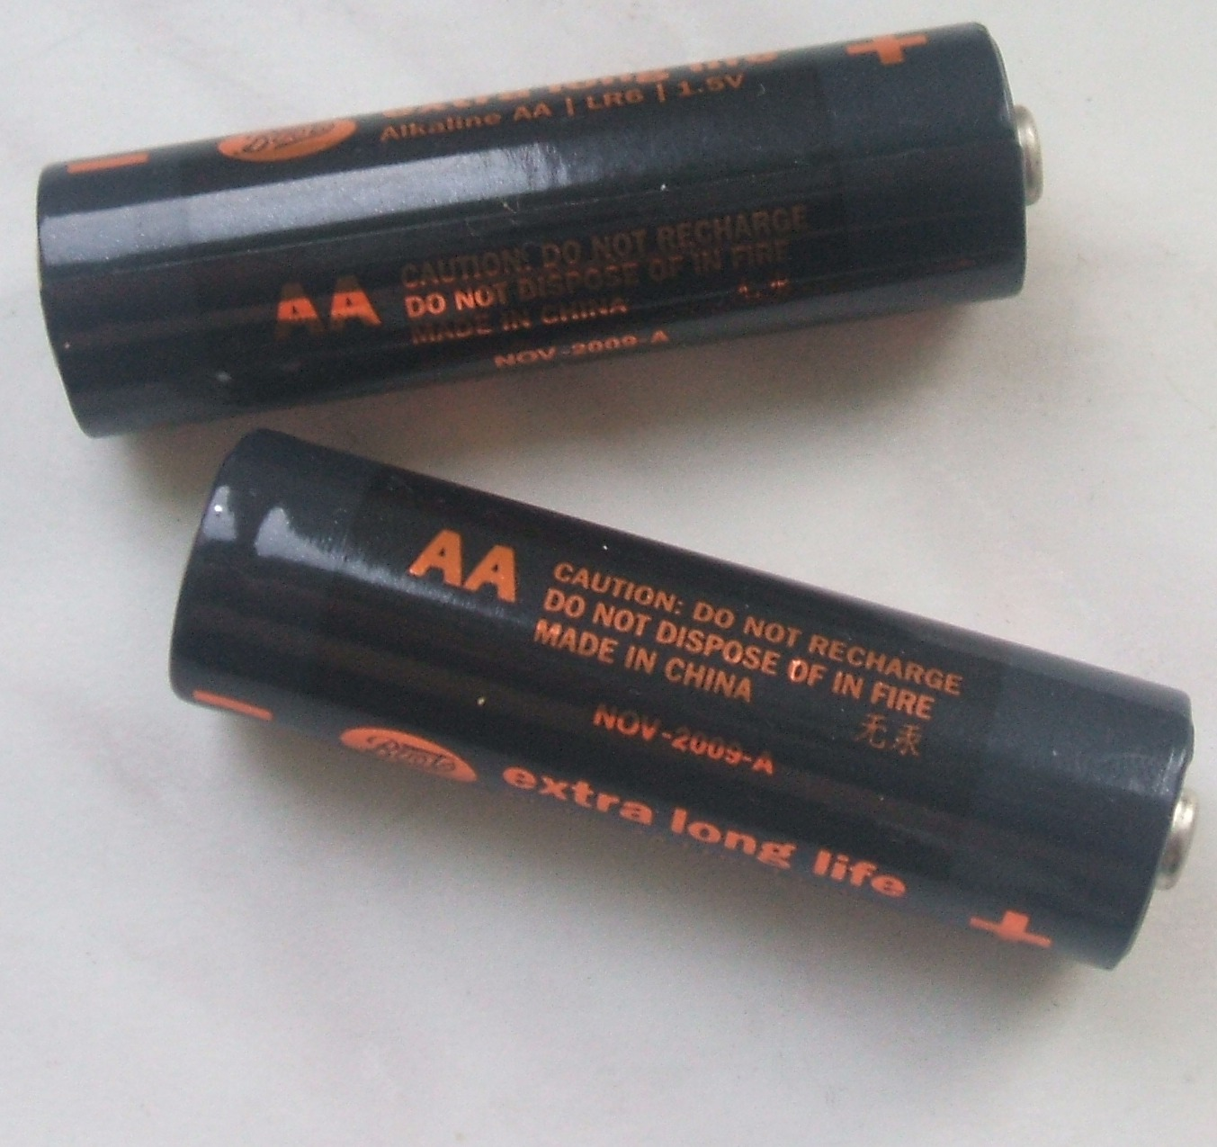
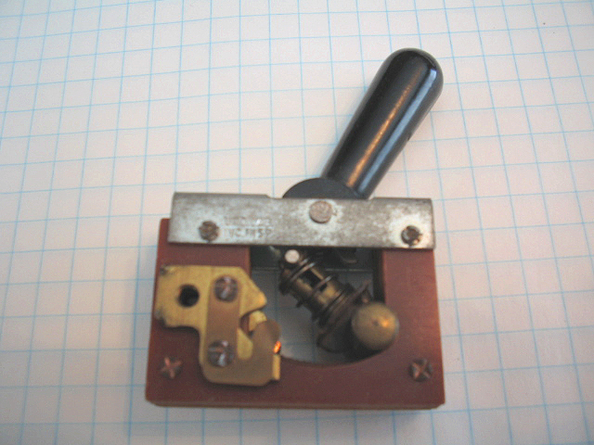
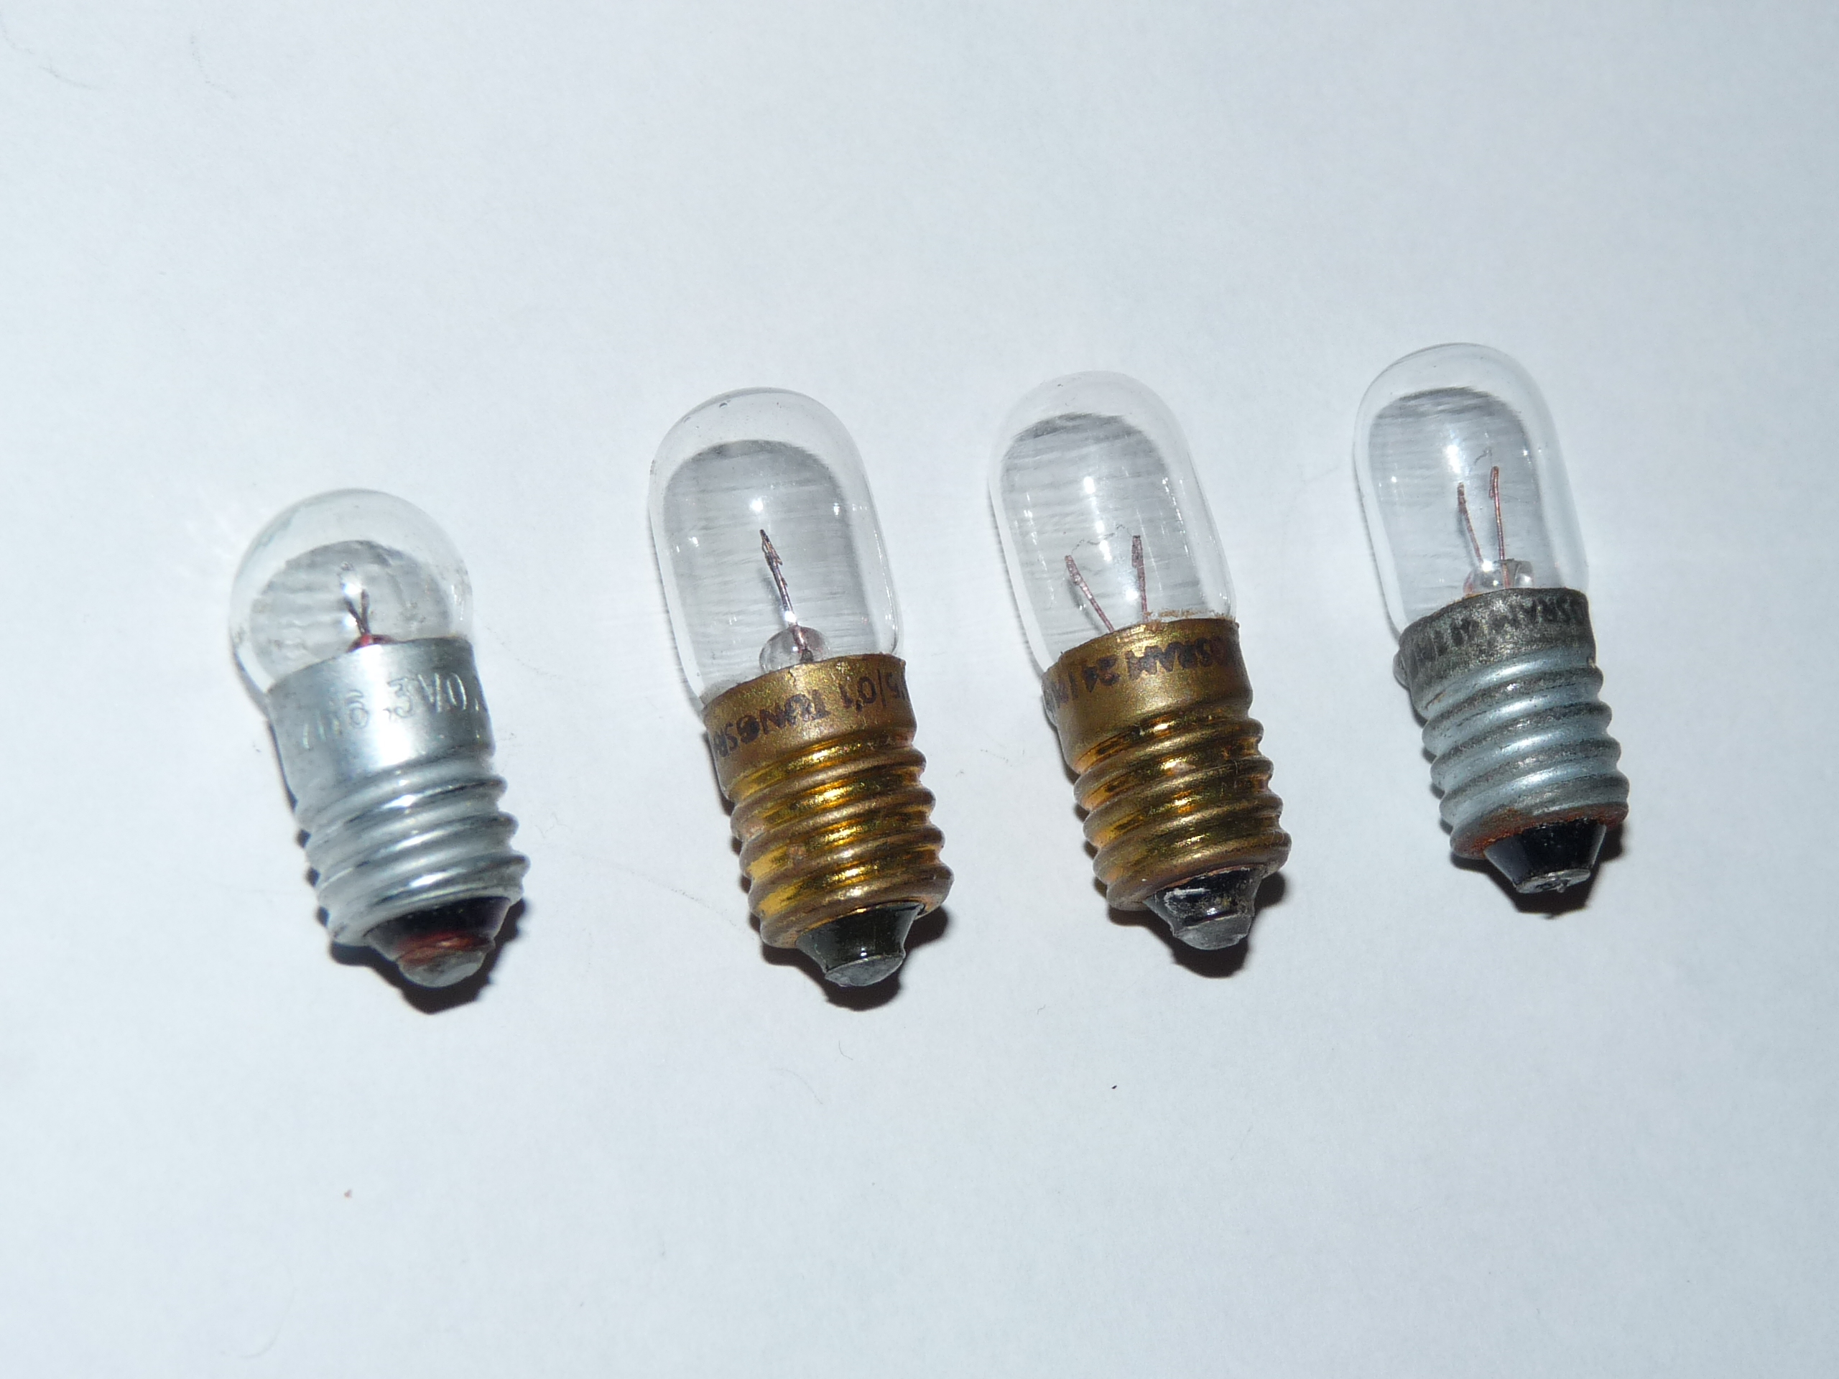
Återblick på lampkretsen
1 Batteri
2 Strömbrytare
3 Glödlampa
Ger elektrisk energi.
Öppnar eller sluter kretsen.
Omvandlar el till ljus och värme.
Delarna i schemat
+
2
1
3
−
Linjerna visar ledningar. Avbrottet vid 2 visar en öppen brytare.
Föreläsning 1B · 2 / 46

Slide 3
Dagens mål
Vad kan skada någon?
Vilken åtgärd behövs först?
Hur visar du att åtgärden fungerar?
Föreläsning 1B · 3 / 46

Slide 4
Arbetslampan vid gångvägen
En bärbar arbetslampa är ansluten till 230 V AC.
Sladdens ytterhölje är sprucket. Lampan lyser.
Däcket är fuktigt och personer passerar.
Vad vet vi säkert?
Föreläsning 1B · 4 / 46

Slide 5
Observation och möjlig förklaring
Observation: sladdens ytterhölje är sprucket.
Möjlig förklaring: sladden kan ha klämts.
Okänt: om ledarisolationen också är skadad.
Föreläsning 1B · 5 / 46

Slide 6
Övning 2.3: Vad är belagt?
Sortera fyra påståenden i arbetsbladet.
Markera observation, hypotes eller okänd uppgift.
Motivera ett av dina val.
Använd bara uppgifterna i fall A.
Föreläsning 1B · 6 / 46

Slide 7
Sladdens olika lager
Ytterhölje
Ledarisolation
Metallisk ledare
Principskiss. Färger och antal ledare anger ingen skyddsklass.
Föreläsning 1B · 7 / 46

Slide 8
Fara, exponering och skada
Möjlig fara
Exponering
Möjlig följd
Åtkomlig del
med spänning
En person
kommer åt
Strömgenomgång
och personskada
I fall A är skadans djup okänt. Kedjan visar ett möjligt förlopp.
Föreläsning 1B · 8 / 46

Slide 9
Elektriska skadeförlopp
Ström genom kroppen.
Värme vid fel eller dålig kontakt.
Ljusbåge vid vissa fel- och kopplingsförlopp.
Föreläsning 1B · 9 / 46

Slide 10
Fukt, rörelse och passage
Fukt kan skapa oönskade ledande vägar.
Sladden kan klämmas och bli ett snubbelhinder.
Flera personer kan beröras av samma brist.
Föreläsning 1B · 10 / 46

Slide 11
En fungerande lampa
Att lampan lyser visar en funktion.
Det visar inte att alla skydd är hela.
Vad bevisar ljuset – och vad återstår att kontrollera?
Föreläsning 1B · 11 / 46

Slide 12
Skydd med olika uppgifter
Isolation hindrar oavsiktlig kontakt.
Överströmsskydd kan bryta vid för stor ström.
Jordfelsbrytare kan bryta vid strömobalans.
Föreläsning 1B · 12 / 46

Slide 13
Övning 2.4: Beslutet nu
Lampan behövs i ytterligare tio minuter.
En kollega vill fortsätta eftersom den lyser.
Formulera ditt beslut och din motivering.
Föreläsning 1B · 13 / 46

Slide 14
Riskbedömning före åtgärd
Beskriv arbetet och platsen.
Bedöm vad som kan hända.
Bestäm åtgärder och hur de ska följas upp.
Föreläsning 1B · 14 / 46

Slide 15
Uppgifter som saknas
Skadans omfattning och utrustningens identitet.
Rätt matning och eventuell påverkan på andra system.
Behov av gångväg och ersättningsljus.
Föreläsning 1B · 15 / 46

Slide 16
Underlag med tydliga gränser
Varje uppgift ska kunna kopplas till rätt objekt.
Uppgift | Vad underlaget säger
Sladdens skick | Ytterhöljet är sprucket
Lampans funktion | Lampan lyser
Skydd och matning | Inte verifierade i fallet
Föreläsning 1B · 16 / 46

Slide 17
Från brist till konsekvens
Beskriv hur någon kan komma till skada.
Brist eller förändring | Möjlig följd
Skadad sladd i fukt | Elektrisk exponering
Sladd i gångvägen | Snubbling och fall
Belysningen tas bort | Mörker och sämre orientering
Föreläsning 1B · 17 / 46

Slide 18
Allvarlighetsgrad och osäkerhet
Hur kan händelsen inträffa?
Hur allvarlig kan följden bli?
Vad vet vi för lite om?
Föreläsning 1B · 18 / 46

Slide 19
Exempel på en riskrad
Skadan behöver leda till en tydlig åtgärd och uppföljning.
Del | Exempel i fall A
Brist | Sprucket ytterhölje i fuktig miljö
Risk | Personer kan utsättas för elektrisk fara
Åtgärd | Stoppa användning och hindra återanvändning
Uppföljning | Bekräfta status och ansvar för fortsatt hantering
Föreläsning 1B · 19 / 46

Slide 20
Övning 2.5: Mörk gångväg
Lampan tas ur bruk. Gångvägen blir mörk.
Beskriv vem som berörs och vad som kan hända.
Föreslå åtgärd och kontroll.
Föreläsning 1B · 20 / 46

Slide 21
Skyddsutrustning för uppgiften
Vanliga arbetshandskar är inget bevis på elektriskt skydd.
Valet beror på risk, arbetsmetod och utrustningens villkor.
Föreläsning 1B · 21 / 46

Slide 22
Vem behöver göra vad?
Den som upptäcker bristen meddelar den.
Arbetsledning ordnar kompetens och säker arbetsplanering.
Driften samordnar påverkan på fartygets funktioner.
Föreläsning 1B · 22 / 46

Slide 23
Övning 2.6: Tydligt meddelande
Beskriv objekt, plats och observation.
Ange den aktuella begränsningen.
Be mottagaren återge vad som gäller.
Föreläsning 1B · 23 / 46

Slide 24
När förutsättningarna ändras
Ny skada, annan matning eller mer vatten.
Oklar instruktion eller oväntad driftpåverkan.
Avbryt det berörda momentet och ompröva.
Föreläsning 1B · 24 / 46

Slide 25
Kontroll före nästa steg
Vad är åtgärdat?
Vad återstår och vem tar hand om det?
Vilket underlag krävs för att gå vidare?
Föreläsning 1B · 25 / 46

Slide 26
En gemensam matning
Arbetslampa
Gemensam
matning
Pump
En grupp är en avgränsad del av elfördelningen.
Funktionsskiss. Kopplingsmetod och skydd framgår inte.
Föreläsning 1B · 26 / 46

Slide 27
Gångvägen behöver ljus
Den skadade lampan är tagen ur bruk.
Passagen behövs i 90 minuter.
Ersättningsljusets lämplighet måste klarläggas.
Föreläsning 1B · 27 / 46

Slide 28
Uppgifter om två reservlampor
Uppgifterna nedan gäller bara övningsfallet.
Uppgift | Lampa A | Lampa B
Miljö | Okänd | Avsedd för fallets miljö
Drifttid i valt läge | Okänd | Minst 2 h enligt fallet
Skick och placering | Inte kontrollerat | Ska kontrolleras
Föreläsning 1B · 28 / 46

Slide 29
Övning 2.7: Reservlampor
Vilken reservlampa undersöker du först?
Vad måste fortfarande kontrolleras?
Vad gör ni om kraven inte går att uppfylla?
Föreläsning 1B · 29 / 46

Slide 30
Ett tillfälligt beslut
Ett tillfälligt ljus behöver en tidsgräns.
Någon följer upp funktionen.
Ändrade förutsättningar kräver nytt beslut.
Föreläsning 1B · 30 / 46

Slide 31
En rapport som går att följa
Objekt och plats
Vilken lampa och var?
Observation och risk
Vad vet vi och vad kan hända?
Åtgärd och uppföljning
Vem gör vad, när och hur kontrolleras det?
Föreläsning 1B · 31 / 46

Slide 32
Övning 2.8: Egen riskbedömning
Skriv en sammanhängande riskbedömning av fall B.
Hantera lampan, gångvägen och pumpens driftbehov.
Skilj genomförda åtgärder från planerade kontroller.
Föreläsning 1B · 32 / 46

Slide 33
Övning 2.9: Kamratgranskning
Går det att hitta rätt utrustning?
Följer åtgärden av den beskrivna risken?
Är ansvar, kontroll och osäkerhet tydliga?
Föreläsning 1B · 33 / 46

Slide 34
Återgång till användning
Rätt person bedömer och hanterar felet.
Relevanta kontroller dokumenteras.
Status och återgång meddelas berörda.
Föreläsning 1B · 34 / 46

Slide 35
Vid en elolycka
Skydda dig själv från den elektriska faran.
Larma enligt fartygets rutin och kalla på hjälp.
Vid akut nödläge: 112 där kontakt är möjlig.
Föreläsning 1B · 35 / 46

Slide 36
Tillbud och lärande
Vad hände och vad kunde ha hänt?
Vilka omedelbara åtgärder gjordes?
Vilken brist behöver följas upp?
Föreläsning 1B · 36 / 46

Slide 37
Övning 2.10: Egen slutsats
Vad visar att lampan behöver tas ur bruk?
Vilken följdrisk måste hanteras?
Vilken uppgift saknas före återgång?
Föreläsning 1B · 37 / 46

Slide 38
Inför fredagens pass
Ta med din reviderade riskbedömning.
Vi jämför beslut och granskar svaga motiveringar.
Nästa tema: frånskiljning och mätteknik.
Föreläsning 1B · 38 / 46

Slide 39
Fördjupning: 12 V och felenergi
En låg nominell spänning beskriver bara en del av risken.
Ett batteri kan ge stor felström och kraftig uppvärmning.
Fördjupning · 39 / 46

Slide 40
Fördjupning: glapp och korrosion
Ett glapp kan ge lokal värme.
Salt och fukt kan bidra till korrosion.
Driftläget kan påverka när felet märks.
Fördjupning · 40 / 46

Slide 41
Fördjupning: ljusbåge
En ljusbåge kan ge stark värme, ljus och tryckverkan.
Tillgänglig energi och brytförlopp påverkar följderna.
Fördjupning · 41 / 46

Slide 42
Fördjupning: IP och miljö
IP beskriver vissa skydd mot inträngning.
Korrosion, temperatur och vibration kräver också underlag.
IP ersätter inte krav för explosionsfarlig miljö.
Fördjupning · 42 / 46

Slide 43
Fördjupning: flera matningsvägar
Landanslutning
Möjlig försörjningsväg
Generator
Möjlig försörjningsväg
Batterisystem
Möjlig försörjningsväg
Alternativ i en modell. Figuren visar ingen tillåten parallellkoppling.
Fördjupning · 43 / 46

Slide 44
Fördjupning: regler och rutiner
Vilket fartyg och vilket arbete gäller det?
Vilken föreskrift, standard och anvisning är tillämplig?
Hur omsätter organisationen detta i en arbetsrutin?
Fördjupning · 44 / 46

Slide 45
Fördjupning: samma fel på land
En skadad sladd används i en fuktig industripassage.
Vilka delar av resonemanget följer med?
Vilka lokala förutsättningar behöver ändras?
Fördjupning · 45 / 46

Slide 46
Fördjupning: vädret förändras
Vatten kommer in på gångvägen.
Den tillfälliga belysningen flyttas av en annan arbetsgrupp.
Vad gäller fortfarande i er riskbedömning?
Fördjupning · 46 / 46

